Slide 1
ФГБОУ ВО Астраханский государственный медицинский университет Минздрава России, г.Астрахань, Россия
Кафедра инфекционных болезней и эпидемиологии
(зав. каф.,- д.м.н., проф. Галимзянов Х.М.)
БЕШЕНСТВО В АСТРАХАНСКОЙ ОБЛАСТИ
В НАСТОЯЩЕЕ ВРЕМЯ
Подготовили:
Астрахань 2019

Slide 2
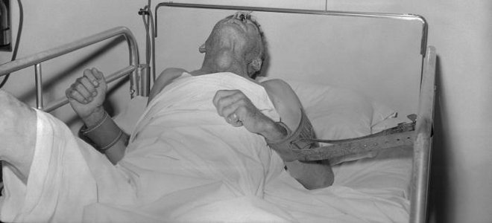
Бешенство - острое инфекционное заболевание из группы вирусных зоонозов, развивающееся вследствие укуса или ослюнения больным животным, характеризуется энцефаломиелитом, приводящее к летальному исходу, сопровождающееся приступами резкого возбуждения двигательных центров, слюнотечением, судорогами мышц глотки и дыхательных мышц с последующим их параличом

Slide 3
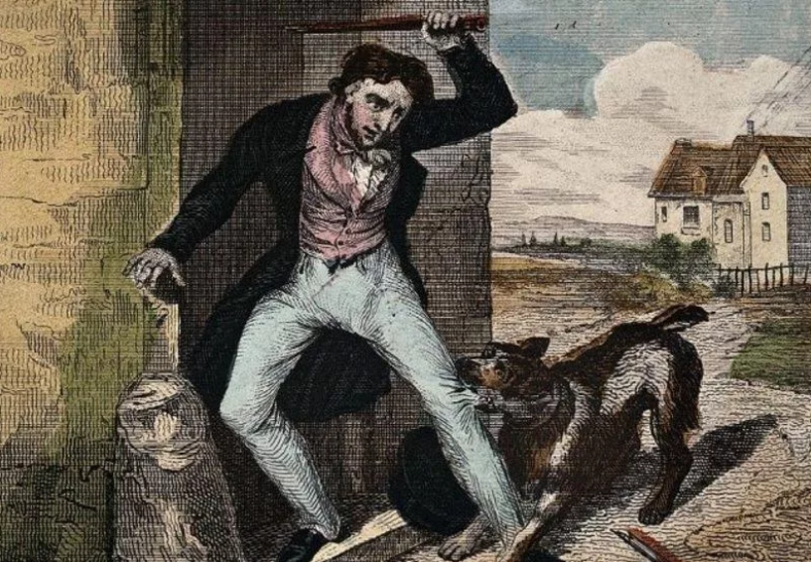
Актуальность проблемы
Несмотря на небольшое количество больных, за исследуемый период, актуальность изучения данного инфекционного заболевания представляет большое значение, так как бешенство и в настоящее время остается неизлечимым заболеванием. Количество обращений только по Астраханской области за 2018 год составило 4708 случаев (в том числе дикими 63), по сравнению с 2017 годом 4504(соответственно 65). А циркуляция вируса бешенства среди животных наблюдается постоянно, о чем свидетельствует ежегодная регистрация заболеваемости среди них.

Slide 4
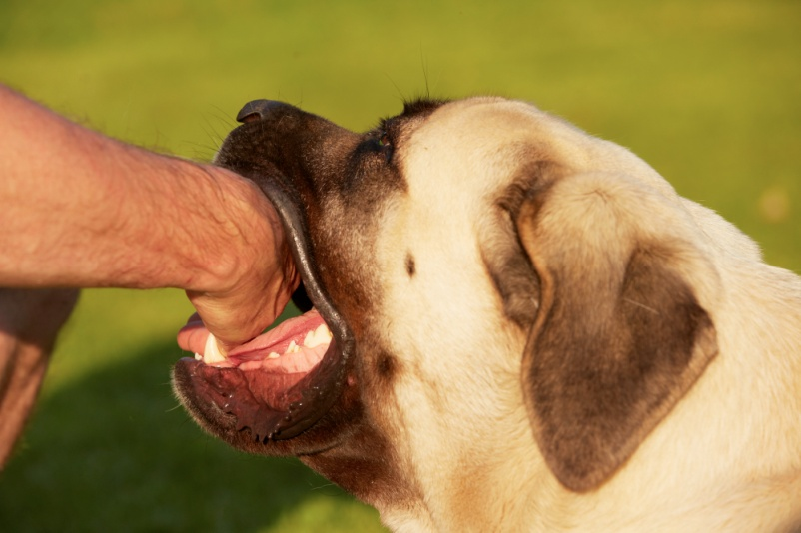
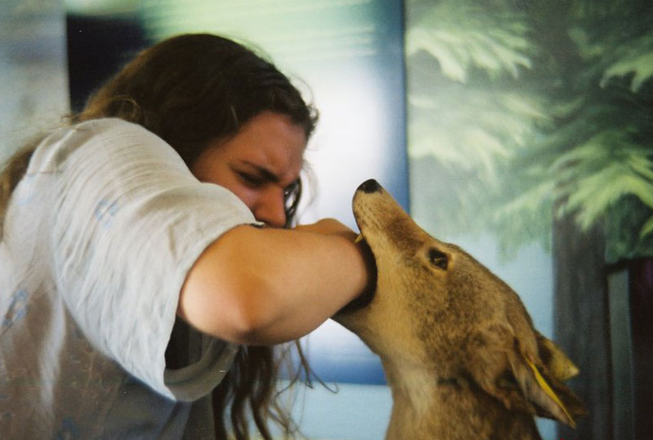
Количество обращений с укусами по Астраханской области
2017
4504
65
2018
4708
63

Slide 5
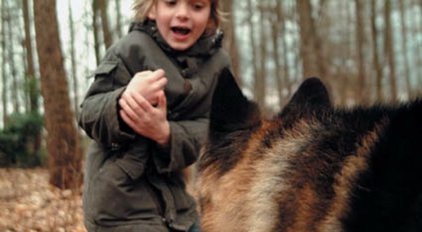
Цель исследования: Проанализировать клинические и эпидемиологические особенности течения бешенства у больных в Астраханской области. Материалы и методы: Было проанализировано 17 историй болезни больных бешенством за период с 1990 по 2011 года

Slide 6
Количество случаев в Астраханской области

Slide 7
Соотношение больных по месту жительства
Сельские жители Городские жители
12 человек
70%
5 человек
30%

Slide 8
Распределение больных по полу
Возраст больных колеблется от 4 до 86 лет.

Slide 9
Профессия заболевших

Slide 10
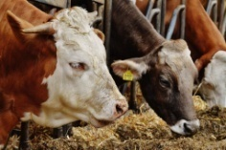
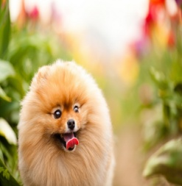
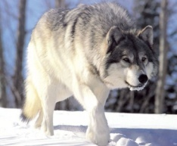
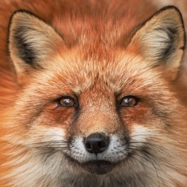
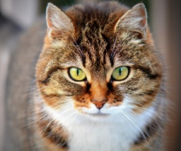
Укусы и ослюнения животными

Slide 11
Локализация укусов

Slide 12
Сроки обращения больных за медицинской помощью

Slide 13
Диагнозы на догоспитальном этапе

Slide 14
Продолжительность инкубационного периода

Slide 15
Симптомы продромального периода

Slide 16
Симптомы разгара больных

Slide 17
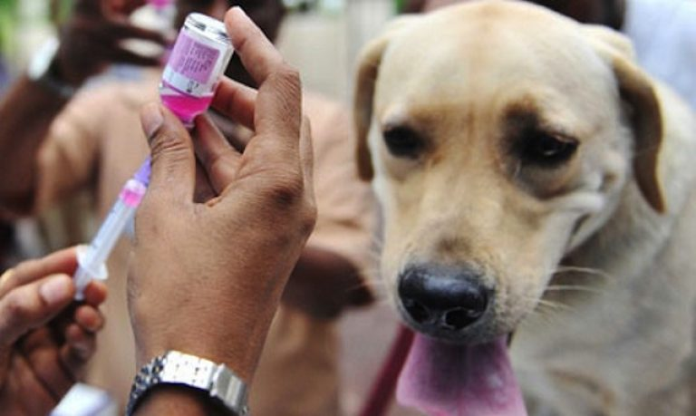
Выводы:
1. Чаще других страдали жители сельской местности.
2.Средневозрастной категории.
3.Чаще заболевание возникало после контакта с собаками.
4.Симптомы начального периода и разгара заболевания были типичны.
5.Летальность в 100% случаев.

Slide 18
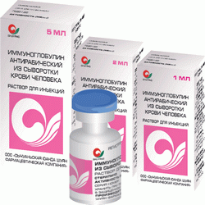
Профилактика
Иммуноглобулин антирабический из сыворотки человека.
Предназначен для профилактики бешенства при наличии укусов и ослюнения бешеными животными.
Поскольку вакцина обеспечивает выработку защитных антител спустя 10-14 дней после введения, каждому человеку имеющему вероятность заражение бешенством, в комбинации с антирабической вакциной должен назначаться антирабический иммуноглобулин. Широкий спектр защитных антител позволяет эффективно использовать иммуноглобулин при лечении бешенства.
Препарат вводят однократно в дозе 20 МЕ/КГ массы тела взрослого и ребенка. Побочные реакции возникают редко.

Slide 19
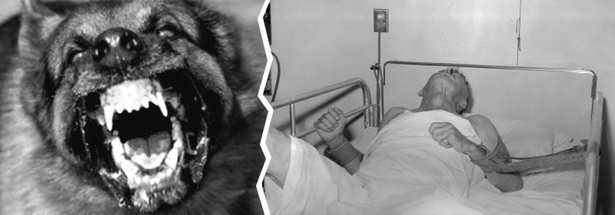
Нет болезни мучительнее и ужаснее, как водобоязнь. Когда впервые мне довелось увидеть бешеного человека, я возненавидел всех в мире собачников и собак.
А.П.Чехов

Slide 20
Спасибо за внимание!

